Slide 1

Тестовое задание - Технодом
Алимбеков Ренат
Март 2019

Slide 2
Постановка задачи
Реализовать пайплайн:
Найдите в открытых источниках исторические данные о покупках смартфонов, на kaggle например. Спрофилируйте пользователей
Найдите в открытых источниках список товаров. Как вариант - спарсите наш сайт. Кластеризуйте товары
Реализовать прогнозную модель – какой пользователь, когда и какой товар (не только смартфон видимо) хотел бы приобрести
Предложите маркетинговый инструмент – куда на вход подались бы данные прогноза, а на выход получилась бы таргетированная реклама гугл. Например https://financesonline.com/top-10-free-marketing-automation-software/.

Slide 3
Данные
В качестве датасета взяты данные с соревнования Instacart Market Basket Analysis
Набор данных для этого конкурса представляет собой реляционный набор файлов, описывающих заказы клиентов во времени. Цель конкурса - предсказать, какие продукты будут заказаны. Набор данных является анонимным и содержит выборку из более чем 3 миллионов продуктовых заказов от более чем 200 000 пользователей Instacart. Для каждого пользователя мы предоставляем от 4 до 100 их заказов с последовательностью продуктов, приобретенных в каждом заказе. Мы также предоставляем неделю и час дня, когда был размещен заказ, и относительную меру времени между заказами.
Более подробное описание данных по ссылке.

Slide 4
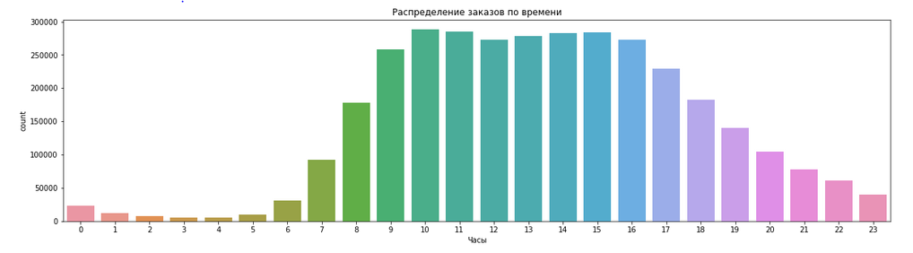
Exploratory Data Analysis (EDA)
Проведем разведочный анализ данных, что бы мы могли понять данные и что мы можем делать с ними дальше.
Основная масса заказов с 9 утра и до 17 часов вечера.

Slide 5
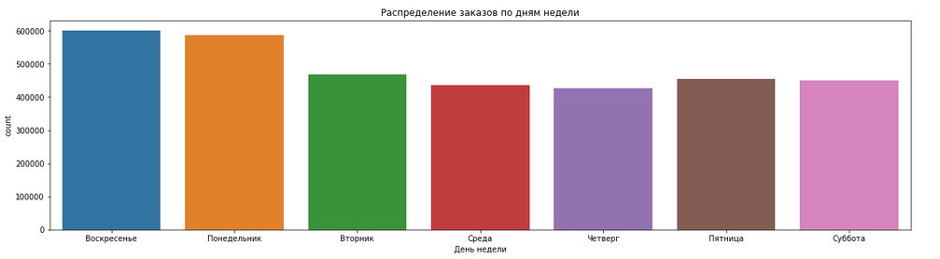
Exploratory Data Analysis (EDA)
Основная масса заказов приходится на воскресенье и понедельник. К середине недели активность клиентов падает.

Slide 6
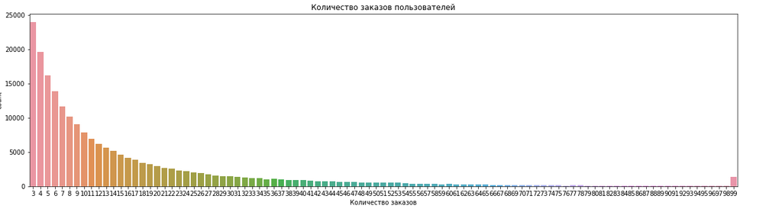
Exploratory Data Analysis (EDA)
Большинство пользователей делают 3-6 покупок, но и есть аномалии: 99 покупок.

Slide 7
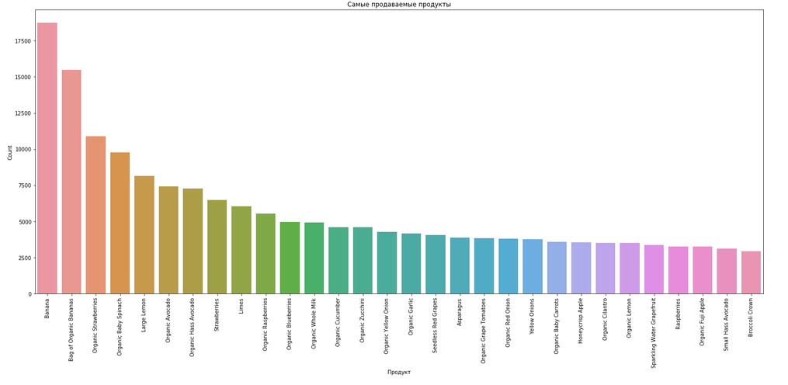
Exploratory Data Analysis (EDA)
Самые продаваемые продукты: бананы, земляника и шпинат.

Slide 8
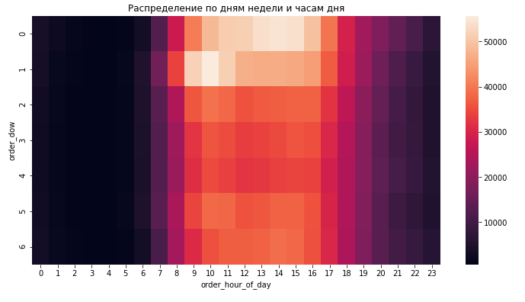
Exploratory Data Analysis (EDA)
Интересно выглядит распределение по дням недели и часам дня. Кажется, субботние вечера и воскресные утра - лучшее время для заказов.

Slide 9
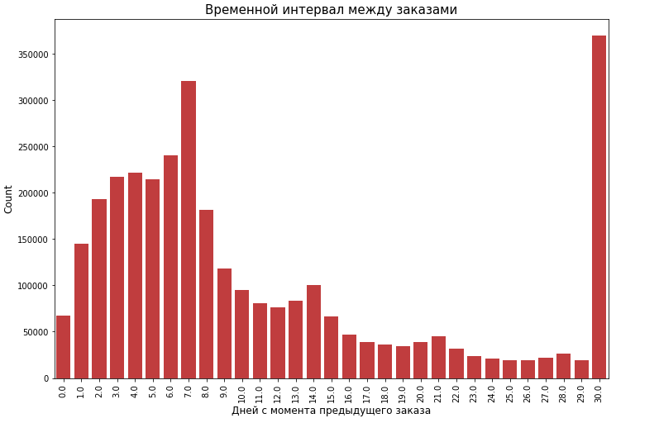
Exploratory Data Analysis (EDA)
Временной интервал между заказами - похоже, что клиенты заказывают один раз в неделю (пик на 7 дней) или один раз в месяц (пик на 30 дней). Мы также могли видеть меньшие пики в 14, 21 и 28 дней (недельные интервалы).

Slide 10
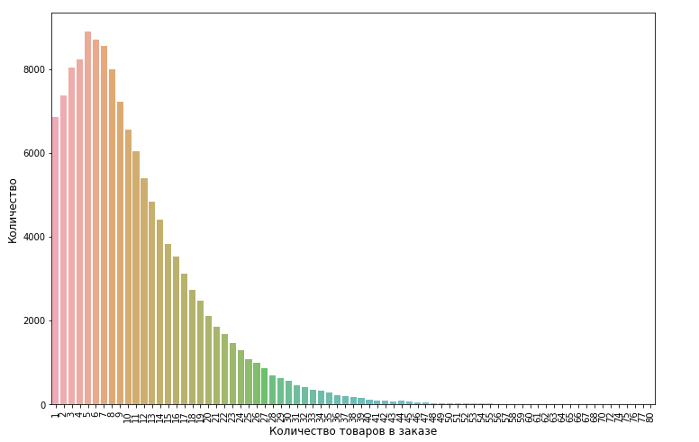
Exploratory Data Analysis (EDA)

Slide 11
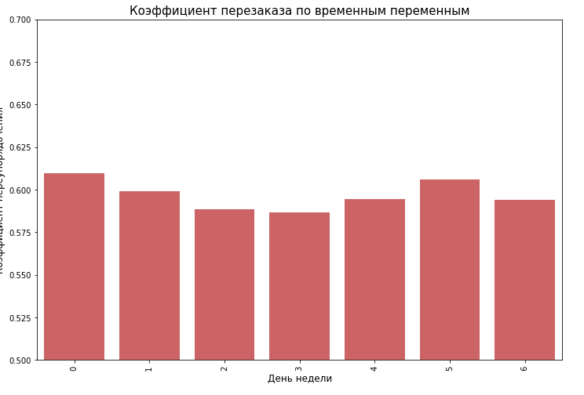
Exploratory Data Analysis (EDA)
Похоже, что товары, добавленные в корзину изначально, с большей вероятностью будут перезаказаны по сравнению с добавленными позже. Это также имеет смысл, так как мы склонны сначала заказывать те продукты, которые часто покупали, а затем просматривать новые доступные продукты.

Slide 12
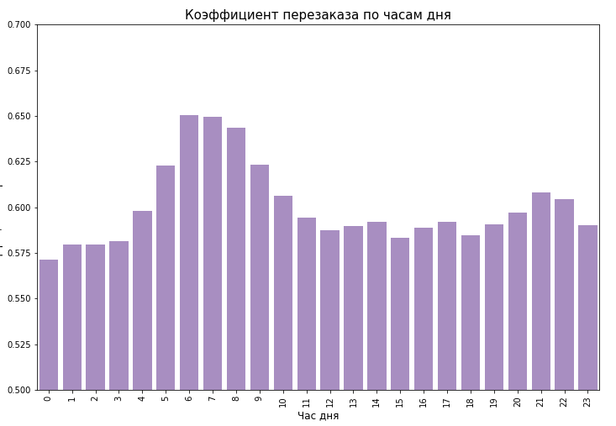
Exploratory Data Analysis (EDA)

Slide 13
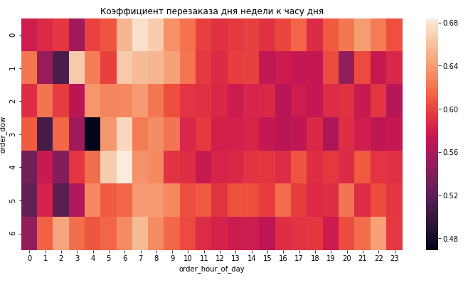
Exploratory Data Analysis (EDA)
Коэффициенты повторного заказа довольно высоки в начале утра по сравнению с более поздней половиной дня.

Slide 14
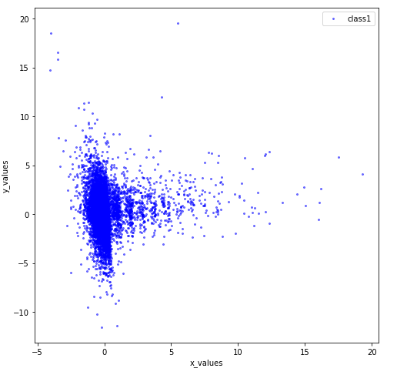
Сегментация клиентов
Попробуем сегментировать и профилировать клиентов. Понизим размерность до 6 компонент.

Slide 15
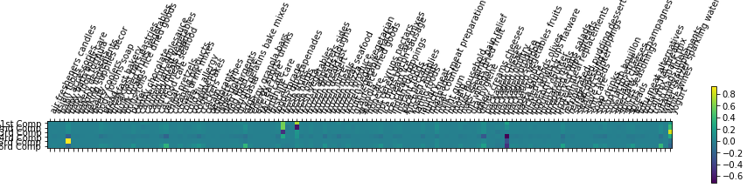
Сегментация клиентов
У нас 6 компонент. Можем видеть, что практически во всех компонентах коэффициенты признаков имеют одинаковые знаки. Это означает, что существует общая корреляция между всеми признаками. Высоким значениям одного признака будут соответсовать высокие значения остальных признаков.

Slide 16
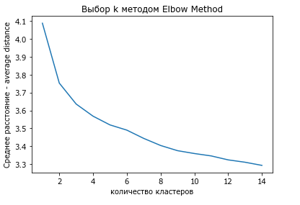
Сегментация клиентов
Для определения количества кластеров отрисовываем средние евклидовы расстояния до каждого элемента от центроида кластера, используя метод Elbow.
Таким образом, предположительно в данных можно выделить 4-6 кластеров
Далее для кластеризации данных будем использовать алгоритм KMeans.

Slide 17
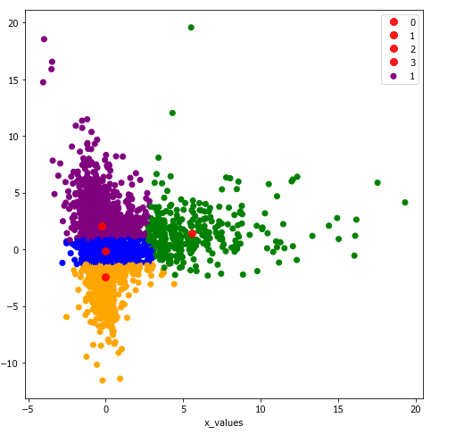
Сегментация клиентов
Мы нашли возможную кластеризацию для наших клиентов. Давайте проверим, сможем ли мы найти какой-то интересный паттерн по ним.

Slide 18
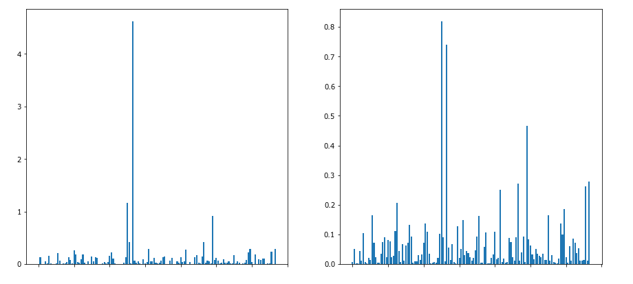
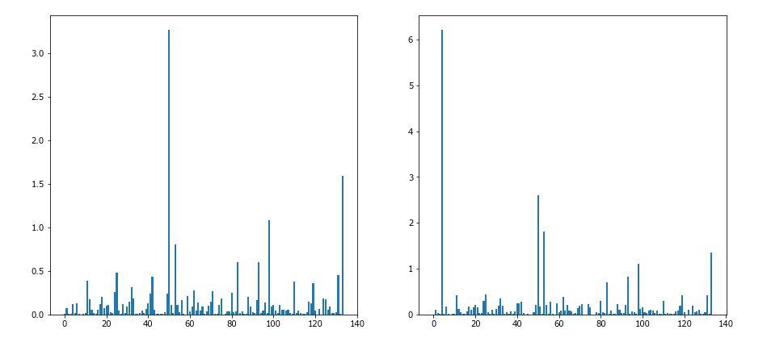
Сегментация клиентов

Slide 19
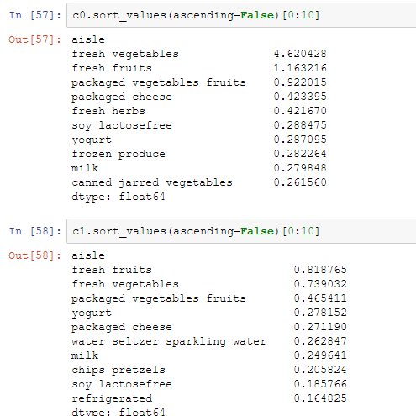
Сегментация клиентов
Давайте посмотрим, какие товары из топ-10 покупают люди каждого кластера. Мы будем полагаться сначала на абсолютные данные, а затем на процентную долю среди 8 лучших продуктов для каждого кластера.

Slide 20
Сегментация клиентов
Первый анализ кластеров подтверждает первоначальную гипотезу о том, что:
свежие фрукты
свежие овощи
упакованные овощи фрукты
Йогурт
упакованный сыр
молоко вода сельтерская газированная вода
чипсы крендели
являются продуктами, которые обычно покупаются большинством покупателей.
Здесь мы можем проверить, отличаются ли кластеры по количеству и пропорциям в отношении этих товаров или если кластер характеризуется некоторыми товарами, не включенными в этот список. Например, мы уже видим, что кластер 3 характеризуется продуктом «Формула детского питания», что является существенным отличием по сравнению с другими кластерами.

Slide 21
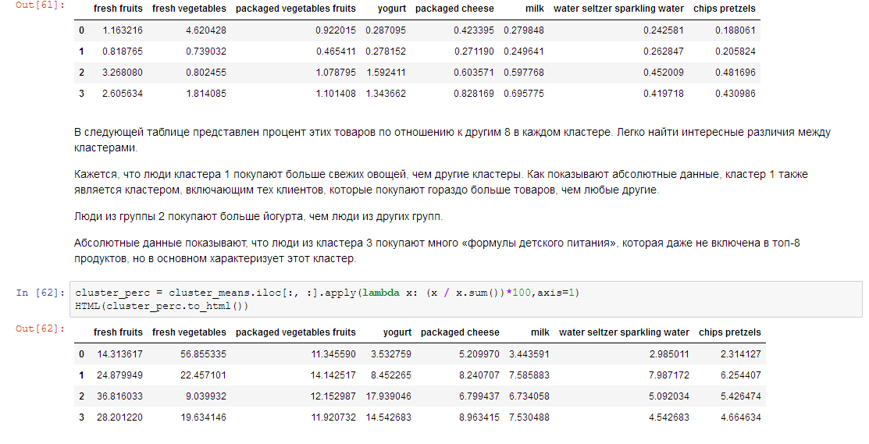
Сегментация клиентов

Slide 22
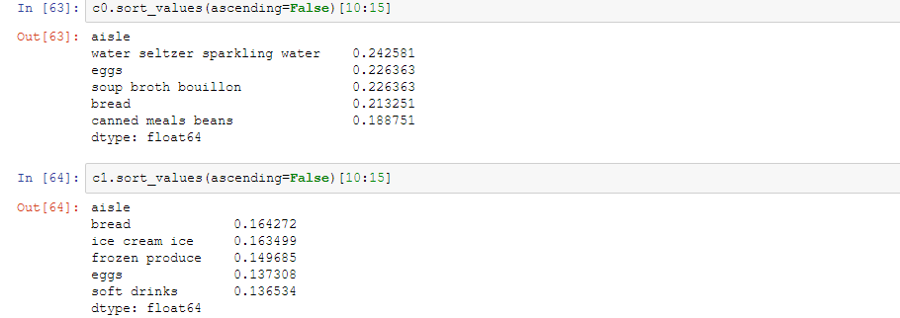
Сегментация клиентов
Думаю, что еще одна интересная информация, которую я могу найти, - это десятые и пятнадцатые наиболее покупаемые продукты для каждого кластера, которые не будут включать общие продукты (например, овощи, фрукты, вода и т. Д.), Купленные кем-либо.
Как вы можете заметить, принимая во внимание больше продуктов, кластеры начинают существенно различаться.
Таким образом мы выявили общие паттерены для клиентов.

Slide 23
Рекомендация товаров
Word2Vec для рекомендации продуктов
Word2Vec также может использоваться для запроса ближайших соседей к определенному слову, обычно так находят слова, которые по значению похожи на определенное слово, мы можем использовать это в задачах, отличных от NLP.
Нам необходимо найти продукты, которые похожи друг на друга или которые обычно заказываются вместе. С точки зрения магазина это привело бы к продвижению товаров.
В подобном сценарии Word2Vec пригодится, поскольку его больше всего интересуют слова, которые объединяются в одном контексте, и мы можем использовать его для поиска товаров, которые обычно покупаются вместе, или товаров, которые похожи друг на друга. Для этого нам нужно интерпретировать каждый заказ как предложение, а каждый продукт - как слово.

Slide 24
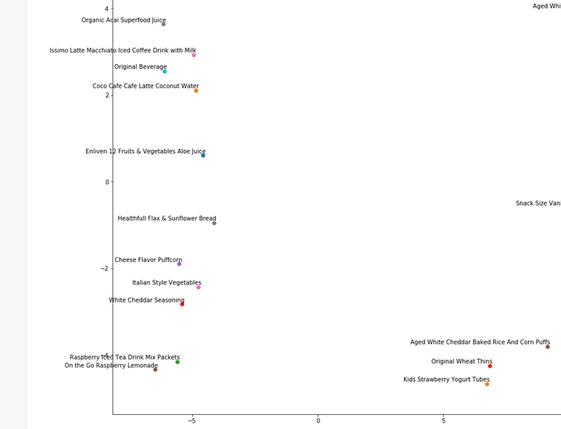
Рекомендация товаров
Прежде всего нам нужно спроецировать наши векторы на 2 измерения, чтобы мы могли их визуализировать. Мы делаем прогнозирование с использованием PCA.

Slide 25
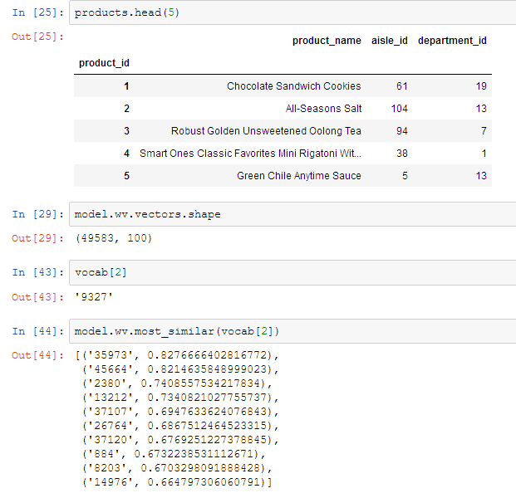
Рекомендация товаров
Теперь мы для каждого товара искать ближайшие подходящие для него товары.

Slide 26
RFM Score Calculations
Для сегментации клиентов для маркетинговых стратегий бывает полезно воспользоваться RFM.
RECENCY (R): Дни с момента последней покупки
FREQUENCY (F): Общее количество покупок
MONETARY VALUE (M): Общая сумма, потраченная этим клиентом
Набор данных, который мы будем использовать - Market Basket - онлайн-набор данных розничной торговли, который можно загрузить из UCI Machine Learning Repository (http://archive.ics.uci.edu/ml/datasets/online+retail).
Набор данных содержит все транзакции, происходящие в период с 01/12/2010 по 09/12/2011.

Slide 27
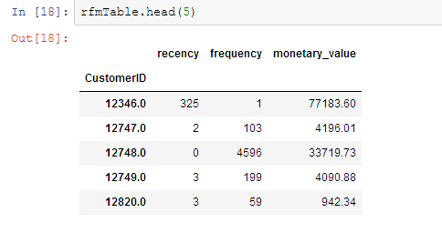
RFM Score Calculations
Интерпретация:
CustomerID 12346 имеет периодичность: 1, денежная стоимость: 77 183,60 долл. США и периодичность: 325 дней.
CustomerID 12747 имеет периодичность: 103, денежная стоимость: 4 196,01 долл. США и периодичность: 2 дня.

Slide 28
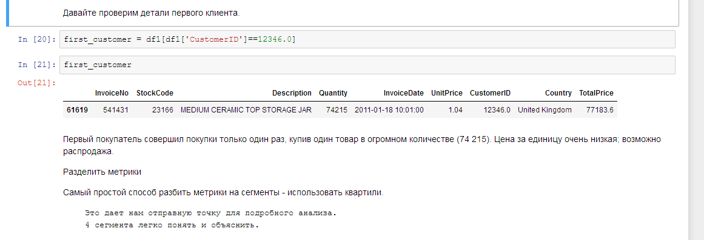
RFM Score Calculations

Slide 29
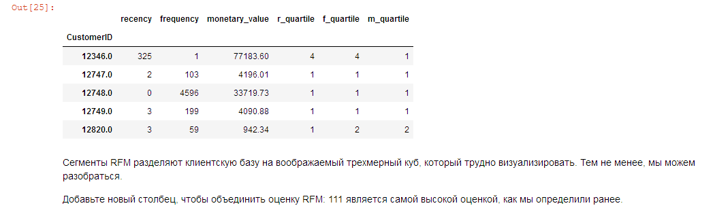
RFM Score Calculations

Slide 30
RFM Score Calculations
Итак наши клиенты:
Лучшие клиенты - 111 покупали недавно и чаще всего тратят много денег. Неценовые стимулы - новые продукты и программы лояльности
Лояльные клиенты - X1X покупают чаще всего. Используйте R и M для дальнейшего сегментации
Большие расходы - XX1 Клиенты, которые тратят больше всего. Продавайте свои самые дорогие продукты.
Почти утеряные клиенты - 311 Не покупался в течение некоторого времени, но покупал часто и тратил больше всего. Агрессивные ценовые стимулы.
Потерянные клиенты - 411 Не покупали в течение некоторого времени, но покупали часто и тратят больше всего. Агрессивные ценовые стимулы.
Потерянные дешевые клиенты - 444 Последняя покупка давно, куплена мало и тратили мало. Не тратьте слишком много, пытаясь заново их приобрести.

